Slide 1

Classificação de Ataques de Rede com Random Forest e SVM
Utilizando o Dataset CIC-IDS2017
Jhonatas Gomes Ribeiro
Instituto Federal de Ciência e Tecnologia do Piauí - IFPI
Classificação de Ataques de Rede com Random Forest e SVM
1

Slide 2




Introdução e Contexto
Problema
Desafio
Explorar o potencial do Aprendizado de Máquina para aprimorar a capacidade dos IDS em reconhecer padrões de ataque de rede e tráfego anômalo.
A crescente sofisticação das ameaças cibernéticas e a proliferação de dispositivos conectados tornam a segurança de redes uma preocupação central no cenário tecnológico mundial.
Objetivo do Trabalho
Classificar diferentes tipos de ataques de rede usando Random Forest e SVM no dataset CIC-IDS2017, avaliando e comparando o desempenho de cada modelo em termos de métricas como acurácia, precisão, recall e F1-score.
Solução
Sistemas de Detecção de Intrusões (IDS) eficazes são essenciais para identificar atividades maliciosas na rede, garantindo integridade, confidencialidade e disponibilidade das informações.
"A utilização de técnicas de aprendizado de máquina surge como desafio importante para aprimorar a capacidade dos IDS's em reconhecer padrões de ataque de rede."
Classificação de Ataques de Rede com Random Forest e SVM
2

Slide 3
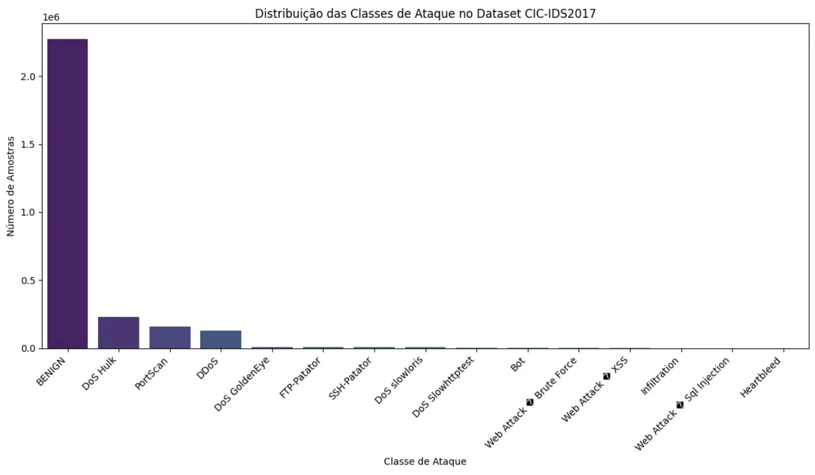




O Dataset: CIC-IDS2017
Visão Geral
O CIC-IDS2017 (Canadian Institute for Cybersecurity - Intrusion Detection System 2017) é um dataset de detecção de intrusões reconhecido por ser completo e realista, simulando cenários de rede próximos aos ambientes reais.
Coleta de Dados
A coleta ocorreu de 3 a 7 de julho de 2017 (5 dias úteis), com tráfego de segunda-feira sendo apenas atividades normais. O sistema B-Profile foi utilizado para simular comportamento humano e gerar tráfego baseado em protocolos de rede.
Tipos de Ataques
Distribuição das Classes de Ataque no Dataset CIC-IDS2017 - Notável desbalanceamento com predominância de tráfego normal
Brute Force (FTP e SSH)
DoS e DDoS (Hulk, GoldenEye, Slowloris, Slowhttptest)
Composição do Dataset
Web Attack (Brute Force, XSS, SQL Injection)
8 arquivos CSV, resultando em 2.830.743 linhas e 79 colunas após concatenação.
Infiltration, Botnet, Heartbleed, Port Scan
Classificação de Ataques de Rede com Random Forest e SVM
3

Slide 4




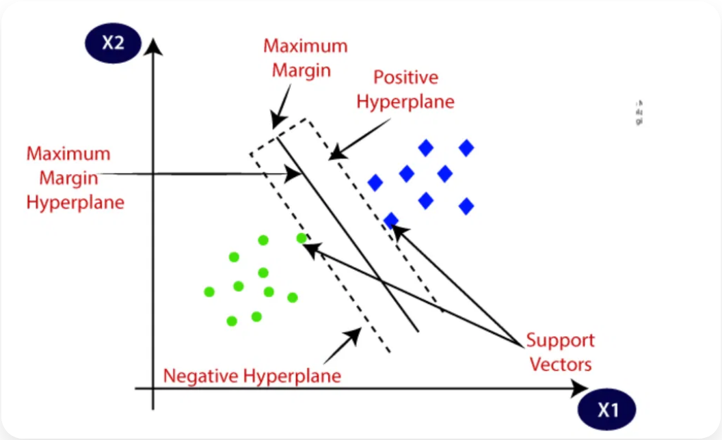
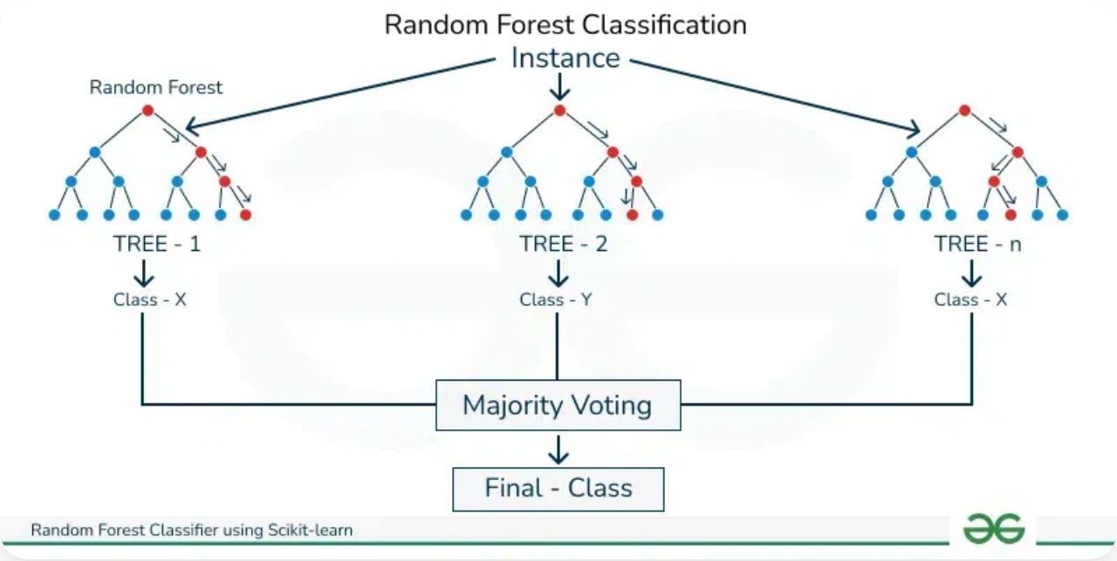
Algoritmos de Classificação
Random Forest
Support Vector Machine (SVM)
Algoritmo de ensemble que utiliza múltiplas árvores de decisão para classificação, combinando seus resultados através de votação majoritária.
Algoritmo que busca encontrar um hiperplano ótimo que maximize a margem entre as classes, transformando dados não linearmente separáveis.
Funcionamento:
Funcionamento:
Encontra o hiperplano com a maior margem possível.
Cria múltiplas árvores usando subconjuntos aleatórios de dados.
LinearSVC:
Implementação eficiente para grandes conjuntos de dados.
Bagging:
Amostragem com reposição para diferentes conjuntos de treino.
Vantagens
Desvantagens
• Eficaz em espaços de alta dimensão
• Escala mal com grandes datasets
Vantagens
Desvantagens
• Requer escalonamento de features
• Alta precisão
• Computacionalmente intensivo
• Bom para classificação binária
• Robusto a overfitting
• Modelos grandes (memória)
• Boa generalização
• Lida bem com dados desbalanceados
Classificação de Ataques de Rede com Random Forest e SVM
4

Slide 5



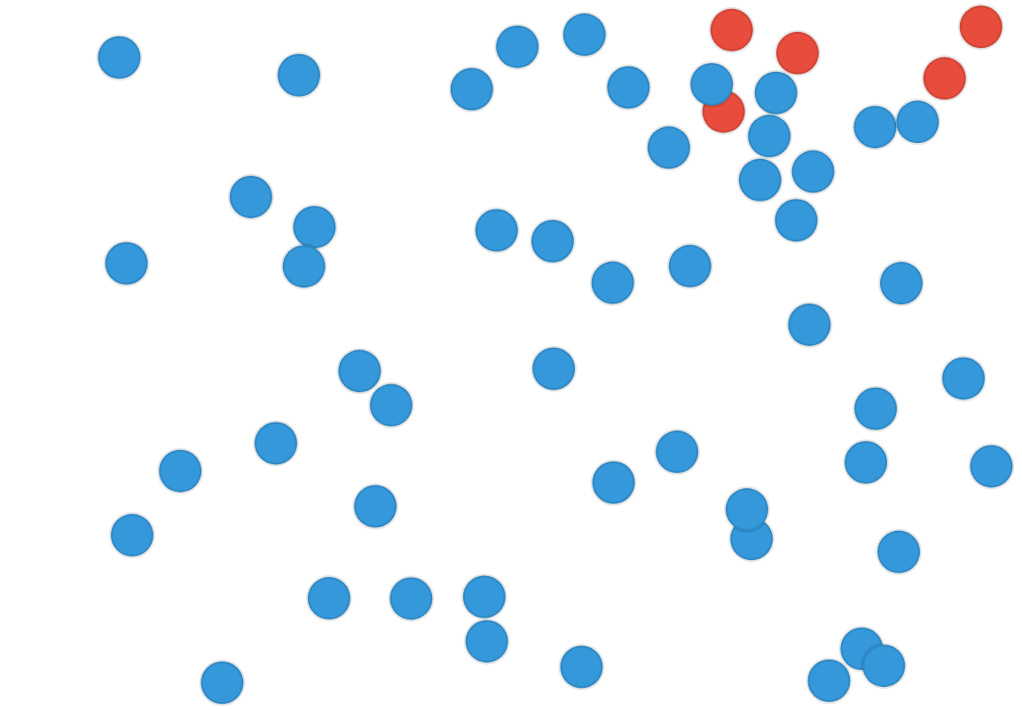
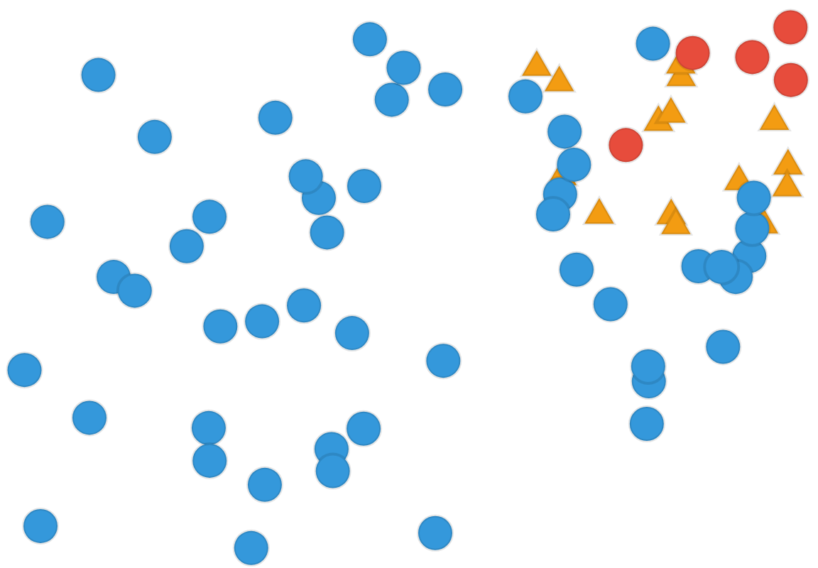
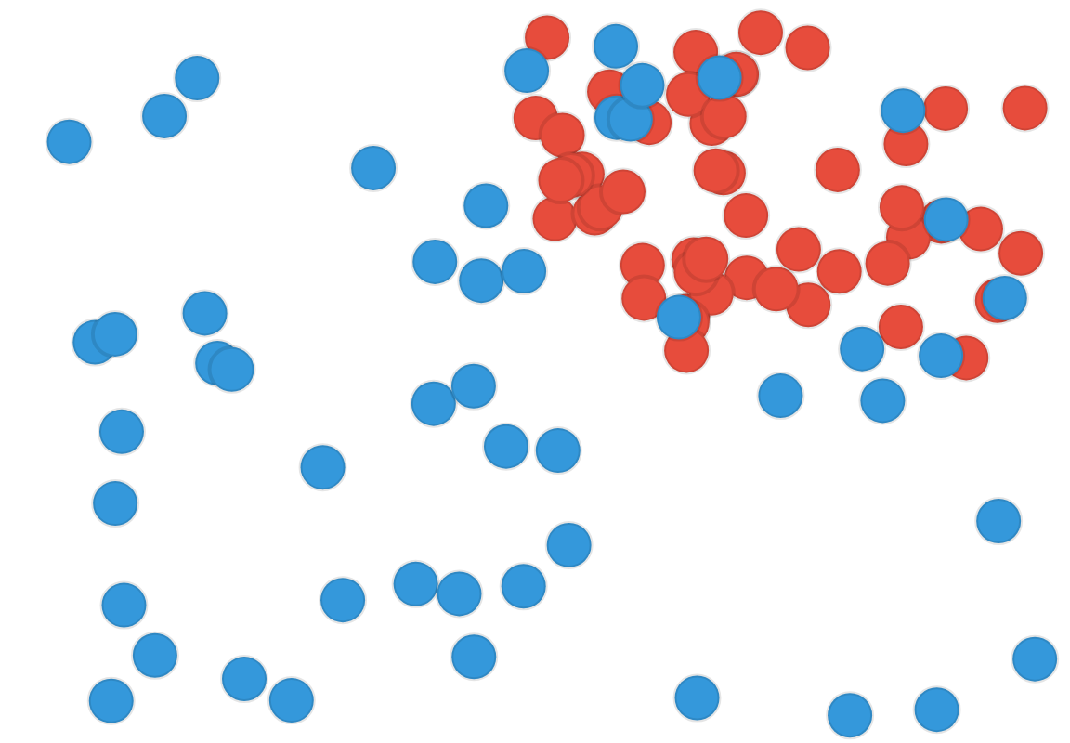

Técnicas Essenciais
Pré-Processamento de Dados
Seleção de Características
SMOTE
Reduz a dimensionalidade dos dados e melhora o desempenho do modelo, identificando os atributos mais relevantes.
Cria amostras sintéticas para classes minoritárias, balanceando o conjunto de dados de treinamento e melhorando a capacidade do modelo de identificar ataques.
Limpeza (valores infinitos/ausentes), padronização de nomes de colunas e remoção de duplicatas para garantir a qualidade dos dados.
Dados Desbalanceados
Aplicação do SMOTE
Dados Balanceados
Classificação de Ataques de Rede com Random Forest e SVM
5

Slide 6


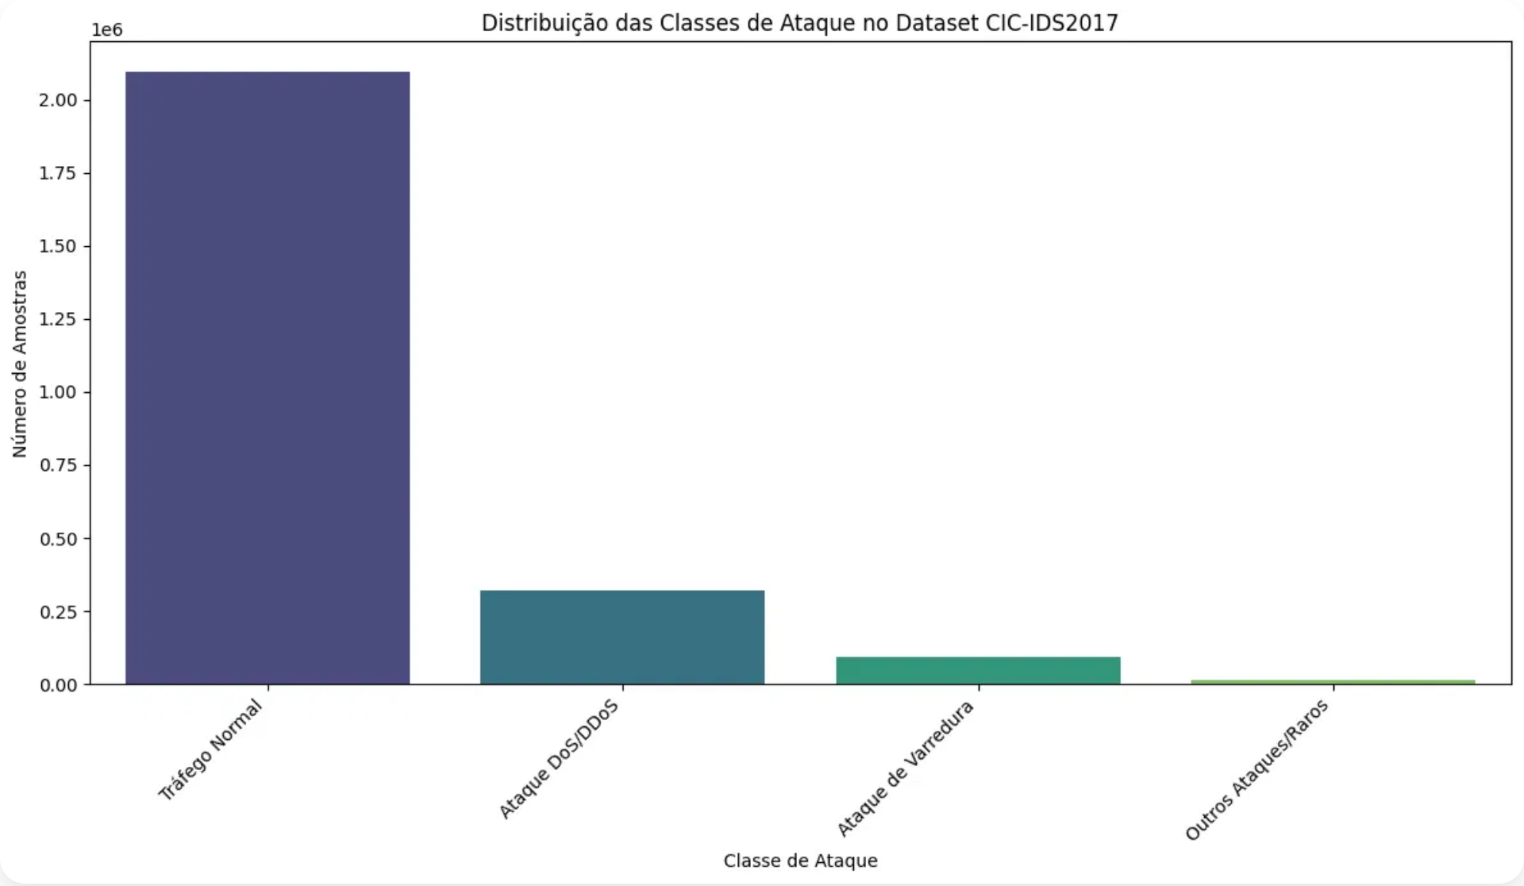

Metodologia
Etapas do Trabalho
1
2
3
4
Carregamento
Análise Exploratória
Pré-processamento
Agrupamento
Concatenação dos 8 arquivos CSV do dataset CIC-IDS2017
Verificação da distribuição de classes e identificação de valores ausentes/infinitos
Limpeza, padronização e tratamento de dados inconsistentes
Agrupamento de rótulos em categorias mais amplas para balanceamento
Distribuição Original
O dataset original apresenta grande desbalanceamento, com predominância de tráfego normal (BENIGN) e diversos tipos de ataques com frequências variadas.
Principais desafios:
15 classes diferentes de tráfego
Desbalanceamento extremo (alguns ataques raros)
Grande volume de dados (2.8 milhões de registros)
Agrupamento de Classes
Estratégia de agrupamento em 4 categorias principais:
Tráfego Normal:
BENIGN
Ataque DoS/DDoS:
DoS Hulk, DDoS, DoS GoldenEye, DoS slowloris, DoS Slowhttptest
Ataque de Varredura:
PortScan
Outros Ataques/Raros:
FTP-Patator, SSH-Patator, Bot, Web Attack, Infiltration, Heartbleed
Classificação de Ataques de Rede com Random Forest e SVM
6

Slide 7

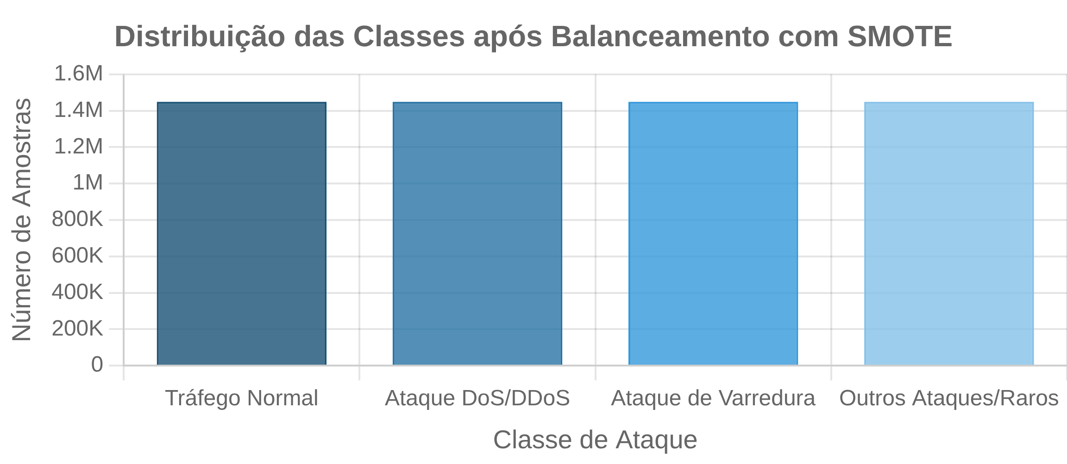
Metodologia
Preparação Final dos Dados
1
2
3
4
Divisão
Escalonamento
Seleção
Balanceamento
Separação em conjuntos de treino (70%) e teste (30%) com estratificação
Padronização das features com StandardScaler (média 0, desvio padrão 1)
Seleção das características mais relevantes com SelectKBest
Aplicação de SMOTE para equalizar as classes
Balanceamento com SMOTE
O SMOTE (Synthetic Minority Over-sampling Technique) cria amostras sintéticas para as classes minoritárias, gerando novos exemplos entre pontos existentes.
Benefícios:
Reduz o viés do modelo para a classe majoritária
Melhora a capacidade de generalização
Aumenta a precisão na detecção de classes raras
Classificação de Ataques de Rede com Random Forest e SVM
7

Slide 8
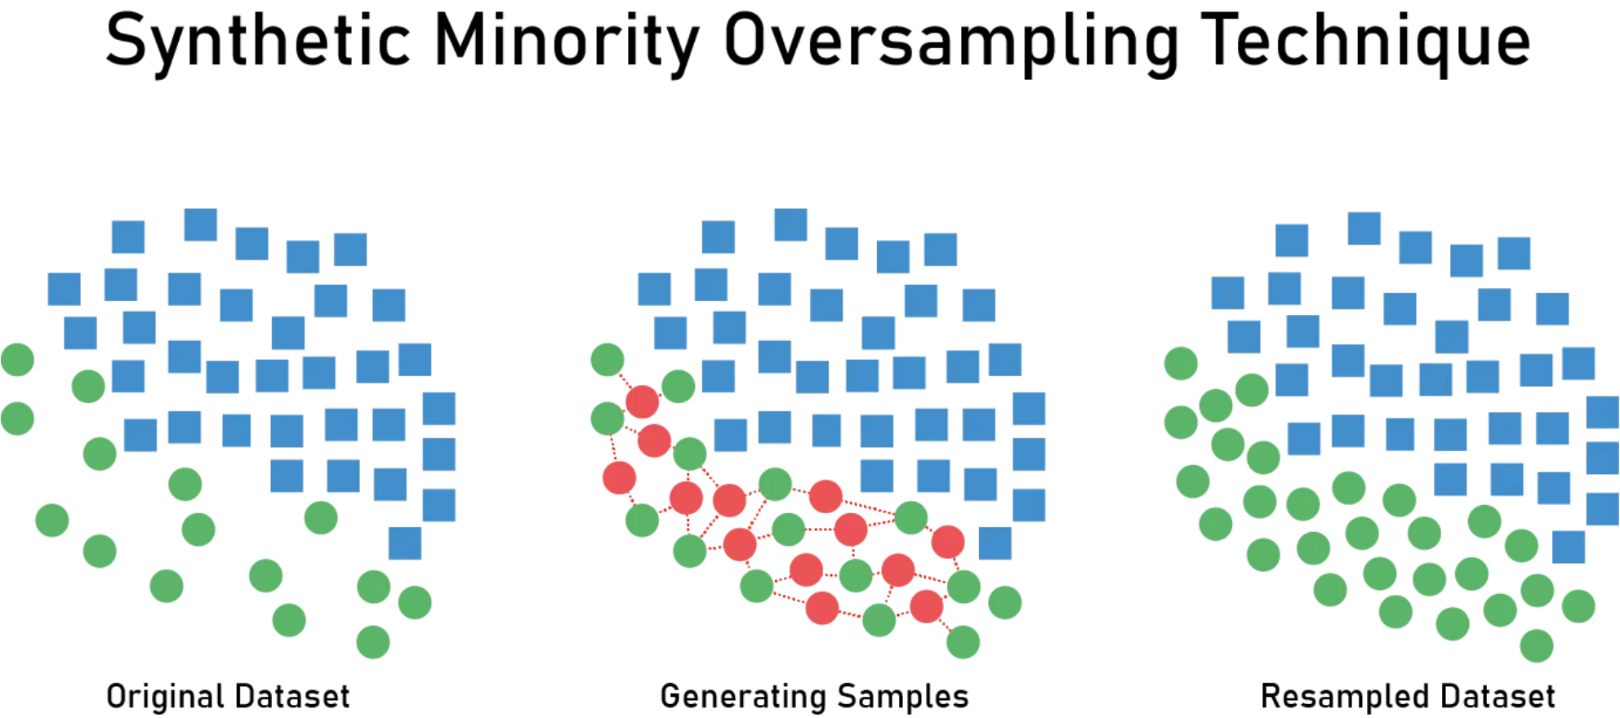


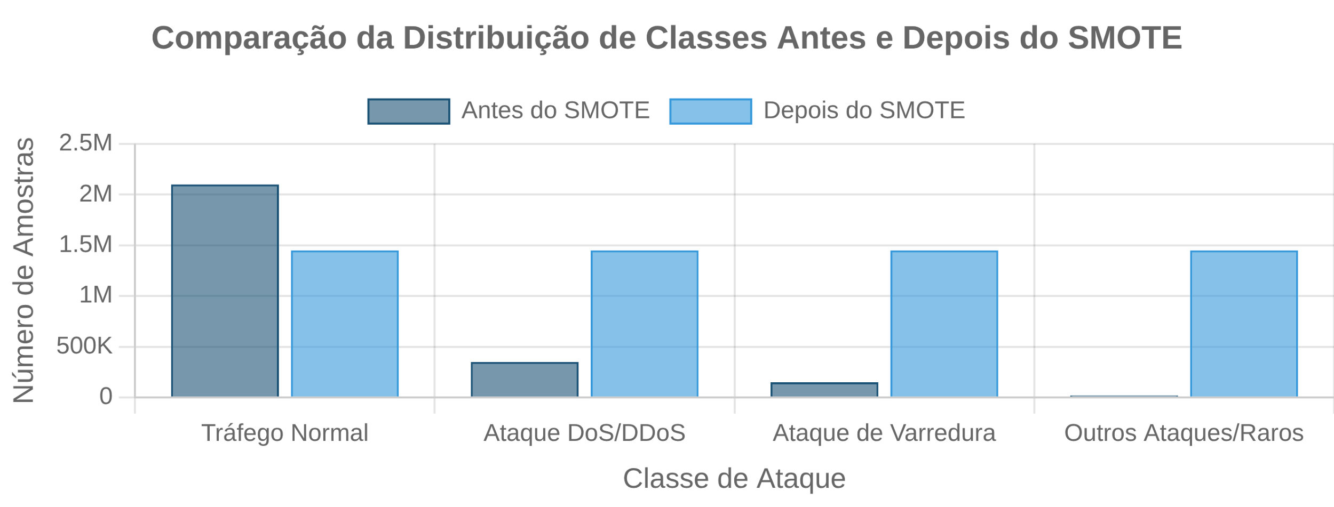







Balanceamento com SMOTE
O que é SMOTE?
Éuma técnica de balanceamento de dados que cria amostras sintéticas para classes minoritárias, em vez de simplesmente duplicar instâncias existentes.
O algoritmo funciona selecionando exemplos próximos no espaço de características e interpolando novos exemplos sintéticos entre eles.
Como Funciona
Seleciona um exemplo da classe minoritária
Encontra seus k vizinhos mais próximos (geralmente k=5)
Seleciona aleatoriamente um desses vizinhos
Cria um novo exemplo sintético ao longo da linha entre os dois pontos
Repete até atingir o balanceamento desejado
Benefícios do SMOTE
Reduz o viés do modelo
Aumenta recall em classes raras
Melhora a generalização
Evita overfitting
Classificação de Ataques de Rede com Random Forest e SVM
8

Slide 9
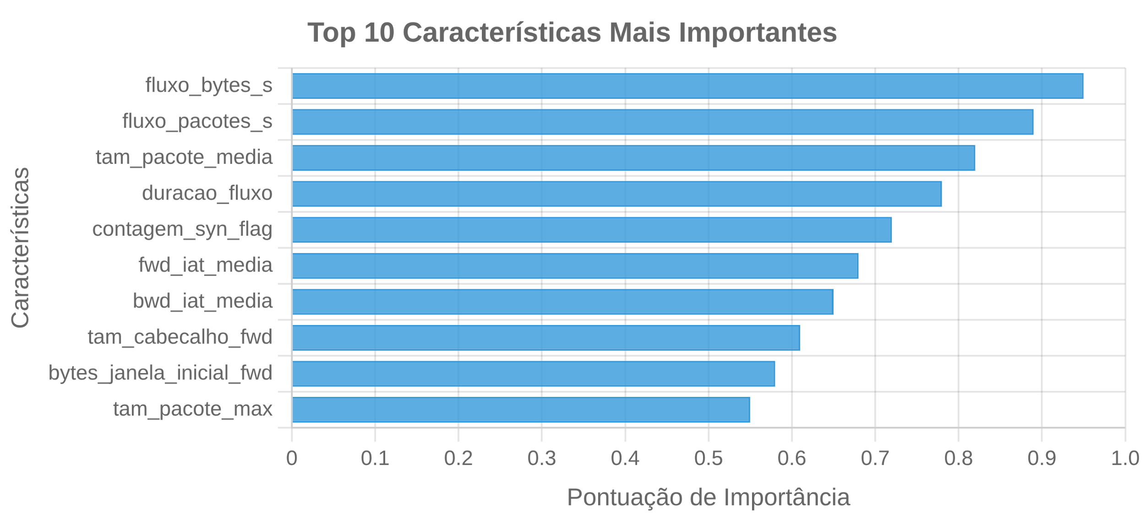








Seleção de Características
Por que Selecionar Features?
Redução de dimensionalidade:
Diminui a complexidade do modelo
Melhoria de desempenho:
Reduz o tempo de treinamento e inferência
Prevenção de overfitting:
Elimina características irrelevantes
Interpretabilidade:
Facilita a compreensão do modelo
Características Mais Relevantes
As características mais importantes para a classificação de ataques de rede incluem:
Duração do fluxo
Contagem de flags
Bytes por segundo
Tempo entre pacotes
Pacotes por segundo
Tamanho do cabeçalho
Tamanho médio de pacotes
Bytes da janela inicial
Classificação de Ataques de Rede com Random Forest e SVM
9

Slide 10









Treinamento e Avaliação dos Modelos
Random Forest
SVM (LinearSVC)
Instanciação:
Instanciação:
RandomForestClassifier com random_state=42 e n_jobs=-1 para utilizar todos os núcleos da CPU
LinearSVC com random_state=42 e max_iter=10000 para garantir convergência
Análise de Importância:
Análise de Importância:
Utilização de feature_importances_ para identificar as características mais relevantes
Utilização dos coeficientes do modelo (coef_) para inferir a importância das características
Etapas Comuns
Treinamento
Inferência
Avaliação
Comparação
Ajuste do modelo aos dados de treino balanceados e com características selecionadas
Realização de previsões no conjunto de teste e medição do tempo de inferência
Cálculo de métricas: acurácia, precisão, recall, F1-score e matriz de confusão
Análise comparativa entre os modelos baseada em métricas de desempenho e tempos de execução
Classificação de Ataques de Rede com Random Forest e SVM
10

Slide 11


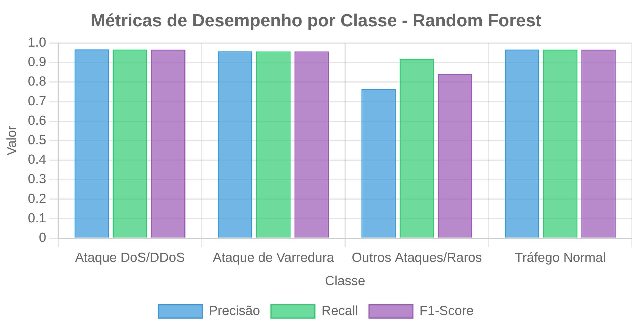

Resultados: Random Forest
Métricas de Classificação
Visualização de Desempenho
Acurácia
F1-Score (ponderado)
0.9968
0.9968
Precisão (ponderada)
Recall (ponderado)
0.9970
0.9968
Desempenho por Classe
Classe de Ataque
Precisão
Recall
F1-Score
Eficiência Computacional
Ataque DoS/DDoS
1.00
1.00
1.00
Tempo de Treinamento
Tempo de Inferência
Ataque de Varredura
0.99
0.99
0.99
10.50 minutos
2.32 segundos
Outros Ataques/Raros
0.79
0.95
0.87
Tráfego Normal
1.00
1.00
1.00
Classificação de Ataques de Rede com Random Forest e SVM
11

Slide 12
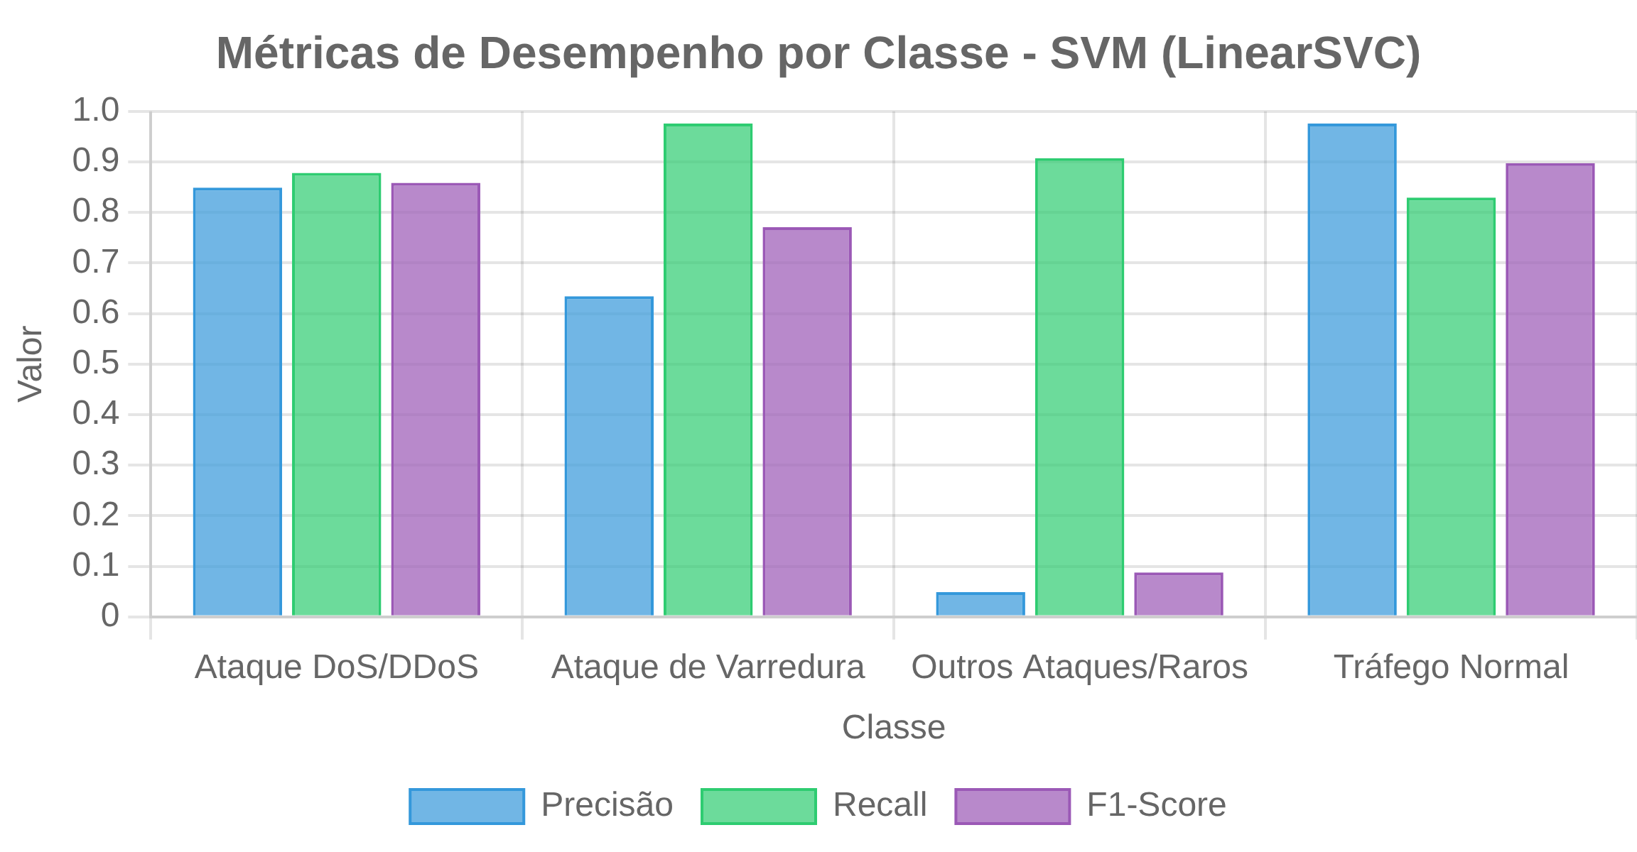
Resultados: SVM (LinearSVC)
Métricas de Classificação
Visualização de Desempenho
Acurácia
F1-Score (ponderado)
0.8615
0.9044
Precisão (ponderada)
Recall (ponderado)
0.9644
0.8615
Desempenho por Classe
Classe de Ataque
Precisão
Recall
F1-Score
Eficiência Computacional
Ataque DoS/DDoS
0.87
0.90
0.88
Tempo de Treinamento
Tempo de Inferência
Ataque de Varredura
0.65
1.00
0.79
23.84 minutos
0.23 segundos
Outros Ataques/Raros
0.05
0.93
0.09
Tráfego Normal
1.00
0.85
0.92
Classificação de Ataques de Rede com Random Forest e SVM
12

Slide 13

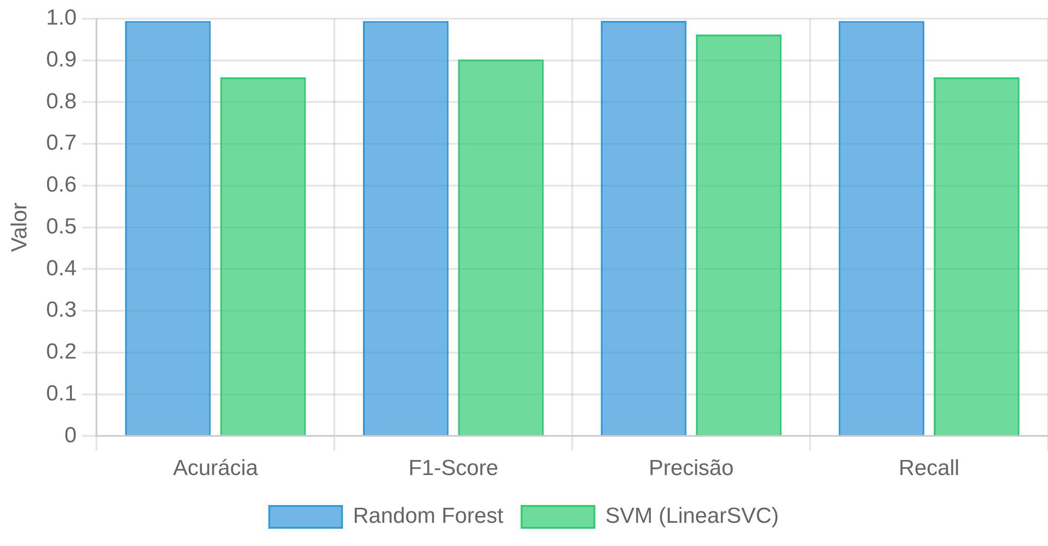
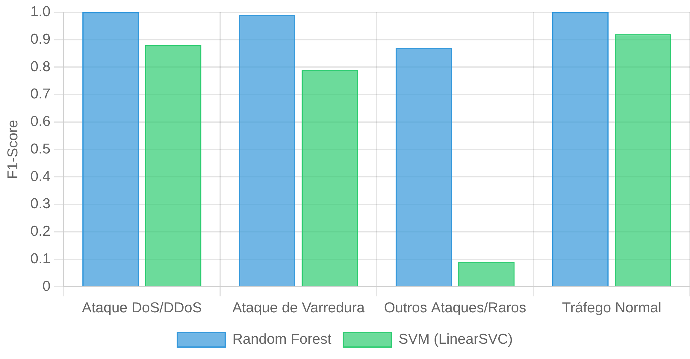
Discussão Comparativa
Desempenho de Classificação
Métricas Gerais
F1-Score por Classe
Análise de Desempenho
Eficiência Computacional
Superou o SVM em todas as métricas, alcançando acurácia próxima de 100%. Seu desempenho em "Outros Ataques/Raros" (F1: 0.87) demonstrou a eficácia do SMOTE.
Random Forest foi mais rápido (10.50 min vs 23.84 min do SVM).
Random Forest:
Treinamento:
SVM foi significativamente mais rápido (0.23 seg vs 2.32 seg do Random Forest).
Inferência:
Acurácia geral inferior (0.86). Desempenho limitado com classes minoritárias (F1: 0.09 para "Outros Ataques/Raros") e ataques específicos.
SVM:
Agilidade do SVM na inferência é crítica para detecção em tempo real, mas Random Forest oferece maior precisão.
Trade-off:
Classificação de Ataques de Rede com Random Forest e SVM
13

Slide 14








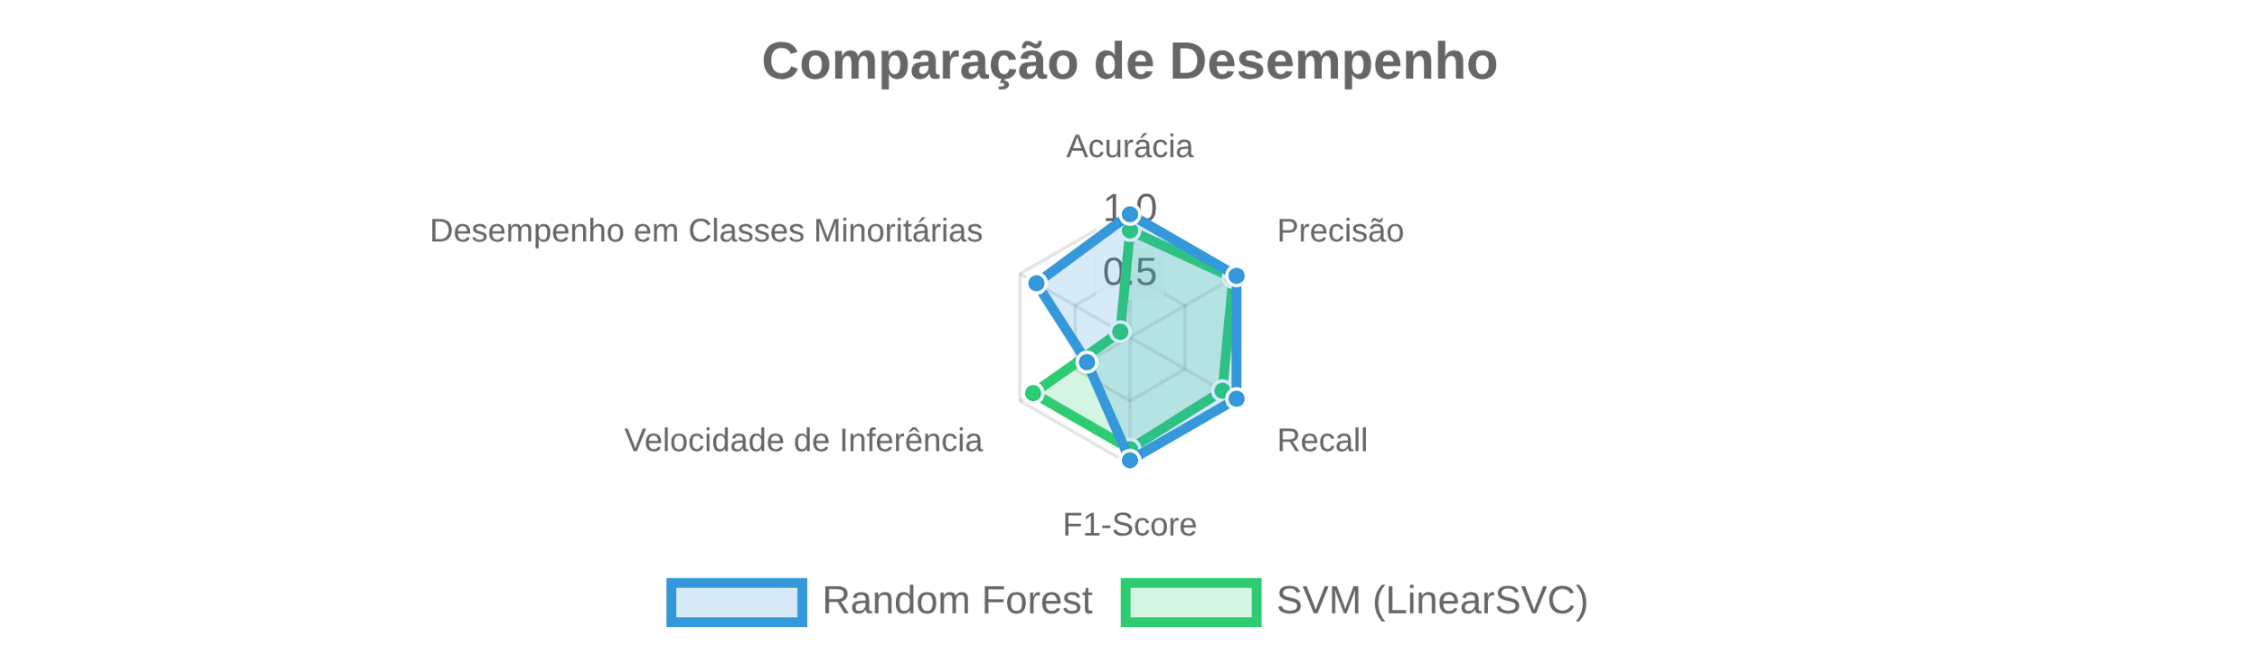

Conclusão e Trabalhos Futuros
Conclusão Principal
Trabalhos Futuros
Random Forest foi a melhor escolha para a classificação de ataques no CIC-IDS2017, com acurácia geral de 0.99. Sua capacidade de generalização, impulsionada pelo SMOTE e seleção de características, foi evidente.
Explorar outras estratégias de kernel em SVM para melhorar o desempenho em classes minoritárias.
Limitações do SVM
Investigar outras técnicas de seleção de características para identificar atributos mais relevantes para cada tipo de ataque.
Desempenho inferior em classes minoritárias, apesar da inferência rápida. Precisão baixa (0.05) para "Outros Ataques/Raros" indica dificuldade em generalizar para classes menos representadas.
Aplicar modelos de deep learning para desempenho aprimorado, especialmente em cenários com grande volume de dados.
Importância das Etapas
O trabalho ressalta a importância de pré-processamento, seleção de características e balanceamento de classes para IDSs eficazes. Estas etapas foram cruciais para o bom desempenho dos modelos.
Desenvolver sistemas híbridos que combinem a precisão do Random Forest com a velocidade de inferência do SVM.
Implementar e testar os modelos em ambientes de rede reais para validar sua eficácia em condições operacionais.
Classificação de Ataques de Rede com Random Forest e SVM
14

Slide 15




Obrigado pela atenção!
Jhonatas Gomes Ribeiro
Instituto Federal de Ciência e Tecnologia do Piauí - IFPI
jhonatasgomes2003@gmail.com
Classificação de Ataques de Rede com Random Forest e SVM
15

